Slide 1

І. Ұйымдастыру (амандасу,түгендеу)
Топқа бөлу
І топ “ҚҰЛАГЕР” (сары түсті)
ІІ топ “ТҰЛПАР” (ашық жасыл)
ІІІ топ “АРҒЫМАҚТАР” (қызыл)
ІV топ “СӘЙГҮЛІК” (жасыл)
V топ “ДҮЛДҮЛ” (көк)
ІІ.Үй тапсырмасын тексеру,бекіту,бағалау (ассоциация,кластер)

Slide 2
Бағалау парағы
Топтың аты:----------------------------------------------------
Топ басшысы:-------------------------------------------------
Р/с | Оқушының аты-жөні | Өзі | Топ басшысы | Мұғалім
1
2
3
4
5

Slide 3

І КЕЗЕҢ ҚЫЗЫҒУШЫЛЫҚТАРЫН ОЯТУ (ОЙ ҚОЗҒАУ)
Сүтқоректі
үй хайуанаттары

Slide 4
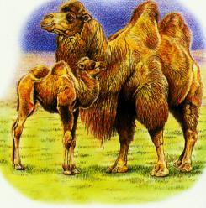
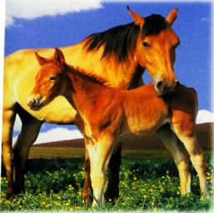
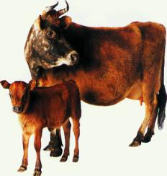
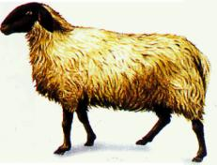
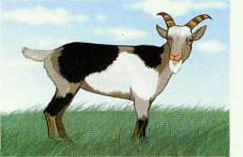


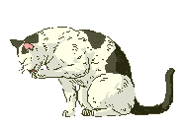
(ОЙ ҚОЗҒАУ)
Сүтқоректі
үй хайуанаттары

Slide 5

Жаңа сабақтың тақырыбы:
Жылқы шарушылығы және оның негізгі салалары

Slide 6
ББҮ кестесін дәптерге толтырамыз
Білемін | Білгім келеді | Үйрендім
Білемін,білгім келеді бағаналарын толтырамыз,
топта,ұжымда оқимыз

Slide 7

Кітаппен жұмыс
МӘТІНДІ ОҚУ
(ӘРБІР ОҚУШЫ ӨЗІ ОҚИДЫ.299-ШЫ БЕТТЕН
БАСТАП 301-ШІ БЕТТІҢ АЯҒЫНА ДЕЙІН) 5 МИНУТ
Мағынаны ажырату.

Slide 8

СҰҚ САУСАҚ СТРАТЕГИЯСЫ
5 ТОПҚА СҰРАҚТАР АЛДЫН-АЛА
ТАРАТЫЛАДЫ

Slide 9

Қазақ халқы пір тұтқан,төрт түліктің бірі-жылқы.

Slide 10
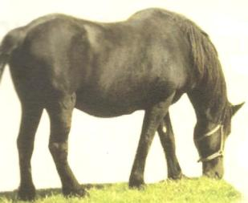
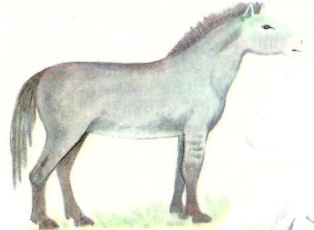
Тұзат
Тарпан
Жолат
Жылқы тұқымдасы
құлан
Домбай

Slide 11
Жылқы
Арғымақтар
Жабылар
Тұлпар, сәйгүлік,
пырақ ,дүлдүл
Қазақы жылқы
адай ,қостанай жылқысы

Slide 12
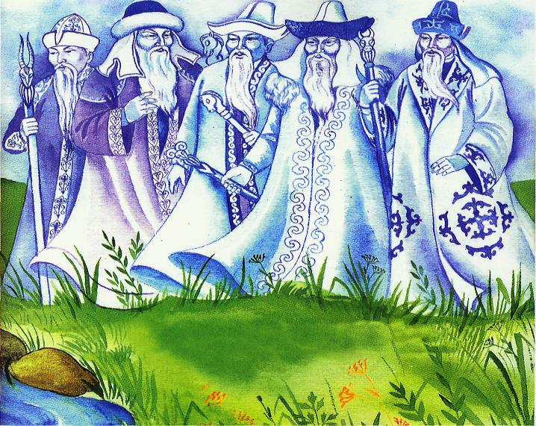
ТӨРТ ТҮЛІКТІҢ ИЕЛЕРІ

Slide 13
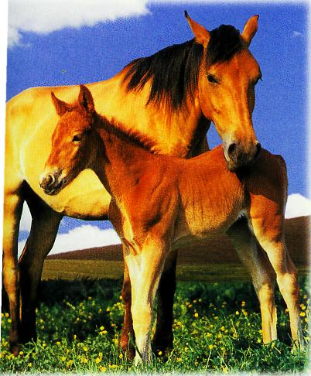
ЕР ҚАНАТЫ - ЖЫЛҚЫ
Көшпенділердің өмір серігі, қазақтың көне заманнан бергі ең көп өсірген малы және төрт түлік малдың ішіндегі қастерлеп, пір тұтқаны-жылқы. Қазақтар жылқыны ердің қанаты деп бағалаған.

Slide 14


Қазақстан
елтаңбасындағы
жылқы бейнесі.
Жылқы-жеті қазынаның біреуі.

Slide 15
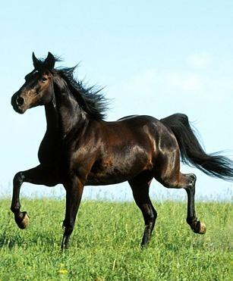
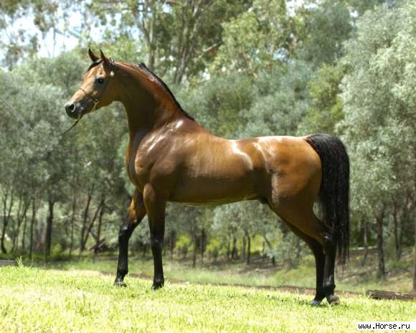
Жылқы – малдың патшасы.

Slide 16

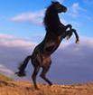
Жүзден - жүйрік,
мыңнан – тұлпар

Slide 17
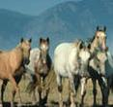
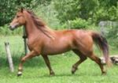
Жүзден - жүйрік,
мыңнан – тұлпар

Slide 18
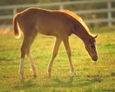
Жылқы құлыннан көбейер,
ақша тиыннан көбейер

Slide 19
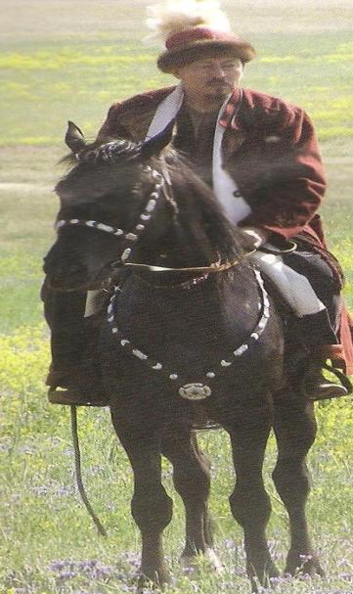
Ат – ердің қанаты.

Slide 20
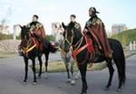
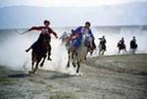
Байтал шауып
бәйге алмас.

Slide 21
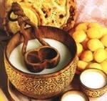
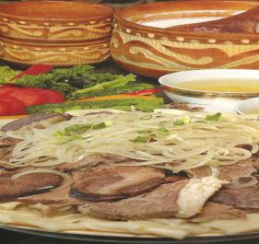
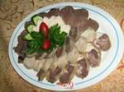
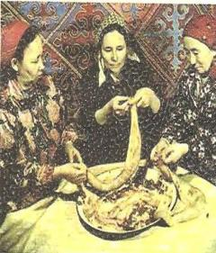
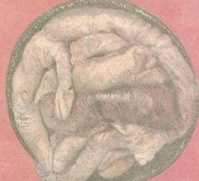
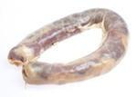
Жылқының сүті – шекер, еті бал.

Slide 22
І топ
Жылқының пайдасы
ІІ топ
Жылқыны күту (баптау),ұлттық ойындар
ІІІ топ
Жылқының суретін салып,қорғау
ІV топ
Жылқы туралы даналық сөздер мен мақал-мәтелдерді жаз
V топ
Жылқыға арнап өлең жазып шығару

Slide 23

Бүгінгі сабақтан өзіне қандай
өмірлік азық алдың?
Әрбір топтың құнды пікірі

Slide 24
ББҮ кестесі
Білемін | Білгім келеді | Үйрендім
Үйрендім бағанасын толтырамыз,
топта,ұжымда оқимыз

Slide 25
Үйге тапсырма:
Самар ауылымызда жылқының
қолтұқымдары
жайлы хабарлама жазып келу,
Ақан серінің-Құлагерін оқып,
жылқы бейнесін суреттеу.

Slide 26
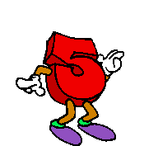
Бағалау

Slide 27

Шығу парағы
Неге үйрендім ?
Сұрақ
Пікір

Slide 28

Назарларыңызға рахмет!

